Slide 1
الصف الثانى الإعدادى
قسم الدراسات العربية

Slide 2
الوحدة الأولى
خيرات وطننا العربى
1- الزراعة فى وطننا العربى
3- الثرة الحيوانية والسمكية فى وطننا العربى
2- المحاصيل الزراعية – خيرات أرضنا -

Slide 3
الدرس الأول
الزراعة فى وطننا العربى

Slide 4
أهداف الدرس
يحدد عوامل قيام الزراعة فى الوطن العربى .
يفسر أهمية الزراعة لسكان الوطن العربى .
يقرأ خريطة المناطق الزراعية فى الوطن العربى .
يقدر عظمة الله سبحانه وتعالى فيما وهبه لوطننا العربى من موارد .

Slide 5
1- لقد وهب الله سبحانه وتعالى وطننا العربى الحبيب المياه العذبة والتربة الخصبة التى تفيض عليه بالخيرات
2- والمناخ المتنوع الذى أدى إلى تنوع محاصيله الزراعية
4- ورؤوس أموال ضخمة يمكن استثمارها فى إقامة العديد من المشروعات الزراعية
3- كما يمتلك الوطن العربى أيدى عاملة مدربة تتسم بالكفاءة والجد

Slide 6
5- هذا بالإضافة إلى توافر السوق التى تساعد على تسويق منتجاته الزراعية
6- وكل هذه العوامل ساعدت على قيام الزراعة
8- وقيام أعرق الحضارات اعتمادا على الزراعة مثل الحضارة المصرية القديمة وحضارة بلاد مابين النهرين
7- مما أدى إلى استقرار الإنسان

Slide 7
عوامل قيام الزراعة فى الوطن العربى
عوامل طبيعية
المناخ المتنوع
المياة العذبة
عوامل بشرية
السوق
رأس المال
الأيدى العاملة
التربة الخصبة

Slide 8
أولا : العوامل الطبيعية : هبة الله لنا

Slide 9
أولا : العوامل الطبيعية :
1- لقد وهب الله سبحانه وتعالى وطننا العربى موارد مائية متنوعة
2- وهى من أهم عوامل قيام الزراعة

Slide 10
الموارد المائية فى وطننا العربى :
الموارد المائية
مياه جوفية
أبار
عيون
مياه سطحية
بحيرات
أمطار
أنهار

Slide 11
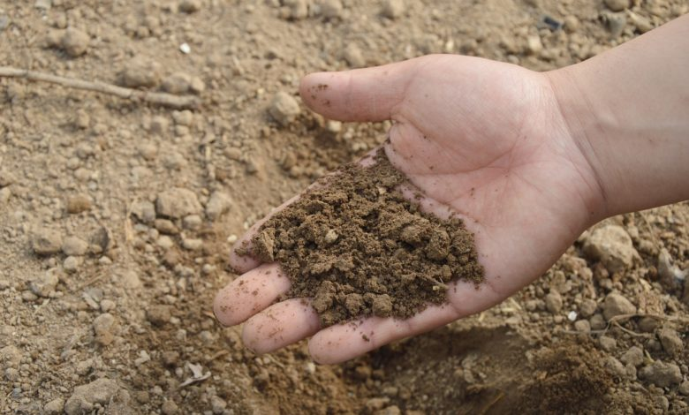
2- التربة :
لقد منح الله سبحانه تعالى وطننا العربى تربة خصبة توجد حول مجارى الأنهار
2- توجد حول مجارى الأنهار مثل:

Slide 12
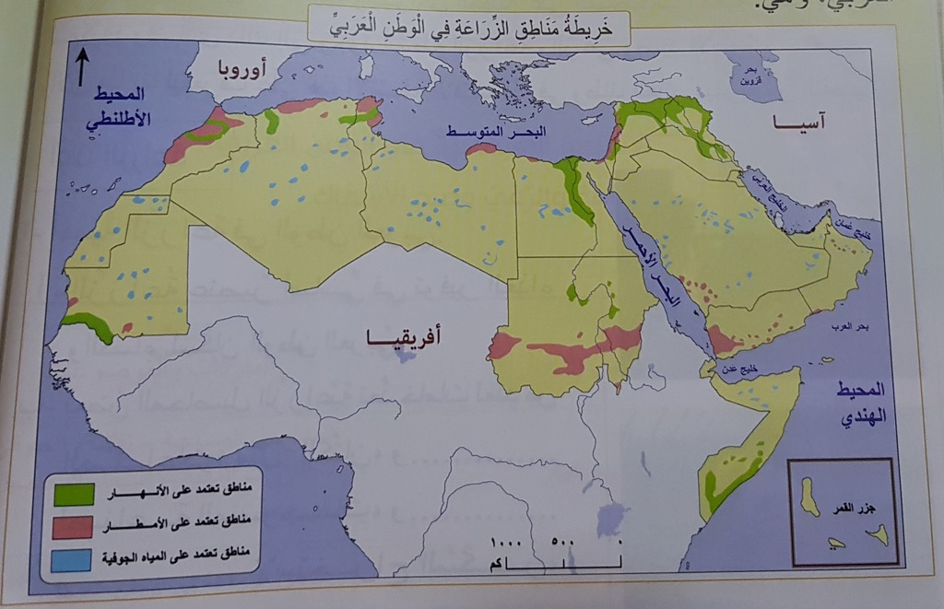
1- الأراضى الخصبة على جانبى نهر النيل فى مصر وجمهورية السودان .
2- والأراضى الخصبة على جانبى نهرى دجلة والفرات فى العراق .
3- ونهرى جوبا وشبيلى فى الصومال .

Slide 13
3- المناخ :
1- لقد وهب الله سبحانه وتعالى مناخا متنوعا وساعده ذلك على إنتاج محاصيل متنوعة
2- ويمكن لوطننا العربى أن يستثمر هذا التنوع فى تحقيق التبادل المتكامل بين الدول العربية فى المحاصيل الزراعية

Slide 14
ثانيا : العوامل البشرية :

Slide 15
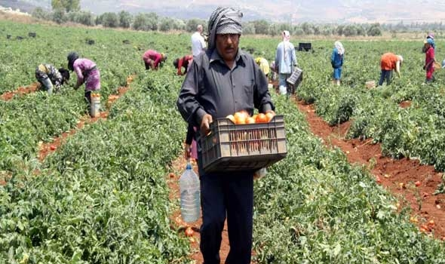
1- الأيدى العاملة :
1- يمتلك وطننا العربى ثروة بشرية فى جميع المجالات ومنها مجال الزراعة
2- حيث يوجد به أيدى عاملة مدربة عل مستوى عالى من الخبرة والكفاءة

Slide 16
2- رأس المال :
1- تحتاج الزراعة إلى توافر رؤوس الأموال لإقامة العديد من المشروعات الزراعية
2- وتملك بعض الدول العربية رؤوس الأموال خاصة دول الخليج
3- وقد قامت بعض هذه الدول بتمويل العديد من المشروعات الزراعية فى الوطن العربى

Slide 17
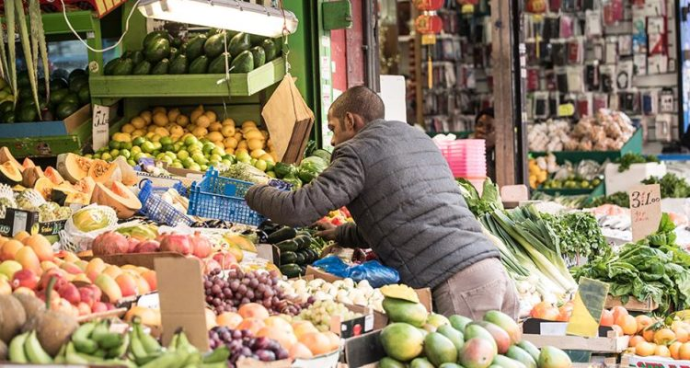
3- السوق :
1- أدت زيادة السكان بالوطن العربى وارتفاع مستوى المعيشة
2- إلى زيادة الطلب على المنتجات الزراعية فى الوطن العربى
3- مما أدى إلى التوسع فى النشاط الزراعى وزيادة الإنتاج .
4- والعمل على تحسين المنتجات الزراعية لتبقى منافسة لغيرها من المنتجات

Slide 18
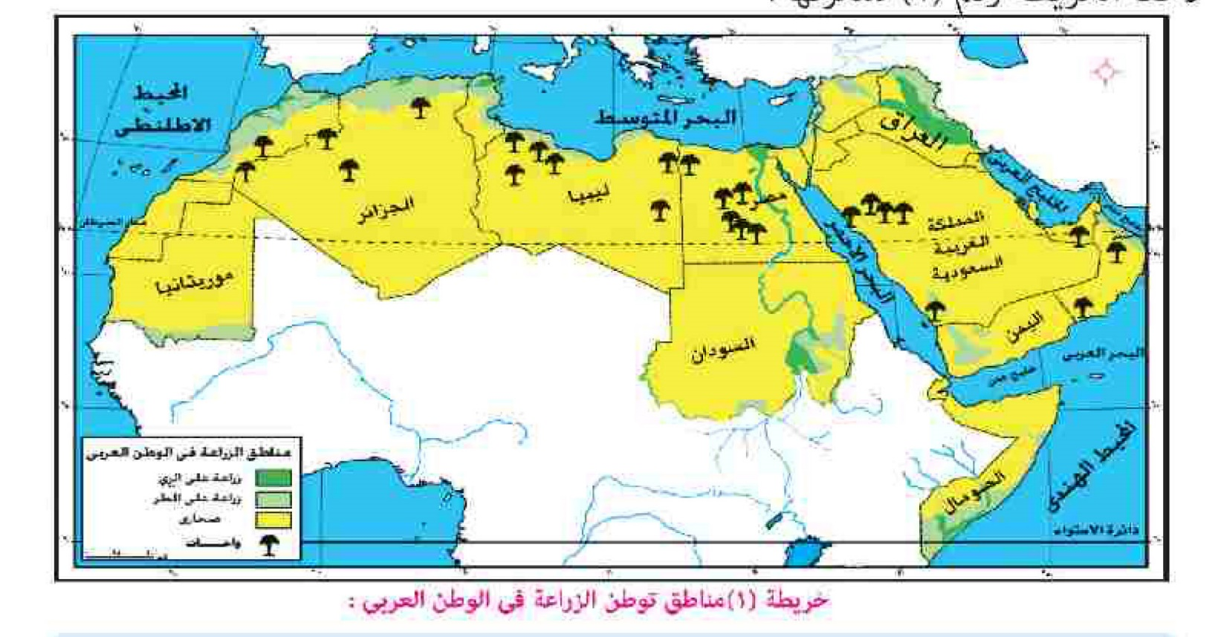
ثالثا : مناطق توطن الزراعة فى الوطن العربى :
1- الزراعة على المطر تنتشر فى :
1- الأجزاء الشمالية فى الوطن العربى .
2- اليمن .
3- جنوب الصومال .
4- جنوب موريتانيا .

Slide 19
1- الزراعة على الرى تنتشر حول مجارى الأنهار :
1- نهر النيل بمصر والسودان
2- نهرى دجلة والفرات بالعراق

Slide 20
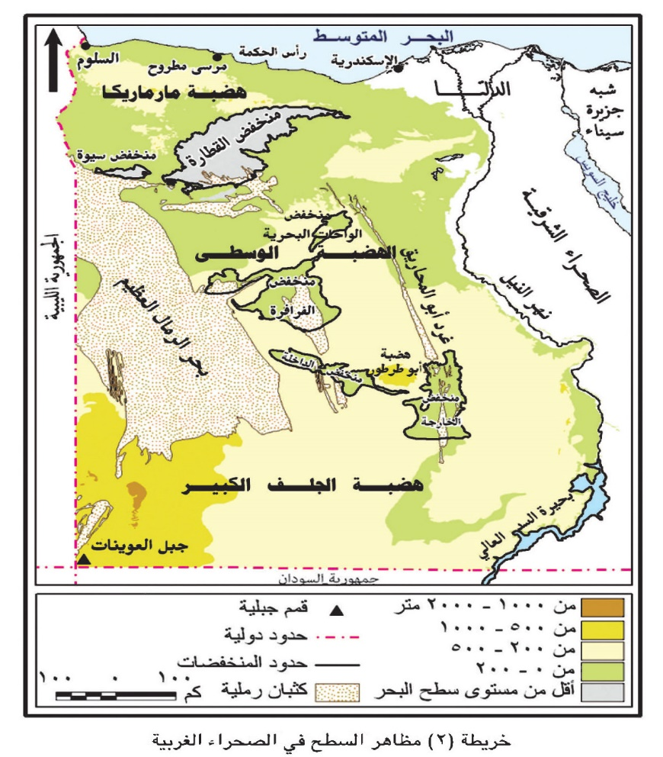
1- الزراعة على المياه الجوفية تنشر فى المناطق الصحراوية :
1- الواحات الخارجة والداخلة بمصر

Slide 21
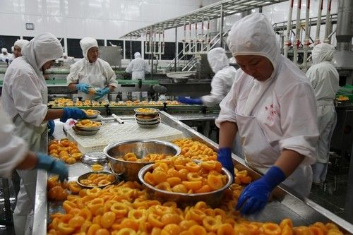
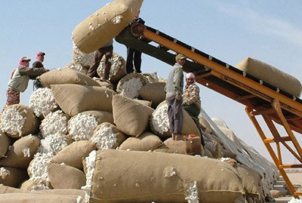
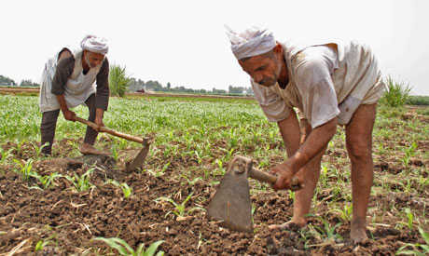
ثالثا : أهمية الزراعة :
مصنع حفظ وتعبئة الفاكهة
تجميع القطن
الفلاحين

Slide 22
1- تمد السكان باحتياجاتهم من المواد الغذائية المختلفة .
2- توفر فرص العمل لسكان الوطن العربى حيث يمارسها نحو نصف السكان

Slide 23
3- توفر المواد الخام اللازمة للصناعة مثل :
أ- القطن الذى يدخل فى صناعة الغزل والنسيج
ب- قصب السكر الذى يدخل فى صناعة السكر
ج- الفاكهة والخضروات التى تدخل فى صناعة الحفظ والتعليب

Slide 24
4- توفر رؤوس الأموال
التى تستخدم فى إنشاء العديد من المشروعات

Slide 25
رابعا : مشكلات الزراعة :
تعانى الزراعة فى وطننا العربى من مشكلات متعددة ومنها :
1- تذبذب الإنتاج نظرا لإعتماد الزراعة فى معظم الوطن العربى على الأمطار وهى غير ثابتة
2- عدم استغلال كل الأراضى الصالحة للزراعة
3- قلة استخدام التكنولوجيا الحديثة فى الزراعة
تقدر المساحة المنزرعة فى الوطن العربى بنحو 5% من مساحته

Slide 26
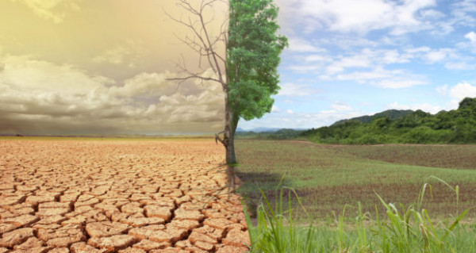
4- التصحر والذى يعد من المشكلات التى تهدد الزراعة فى الوطن العربى
1- بسبب تفاوت كمية المطر وزحف الرمال
2- ومايقوم به الإنسان من رعى جائر
3- وإفراط فى زراعة المحاصيل المجهدة للتربة وقطع الأشجار

